Slide 1


LAKMUSOV
PAPIR
RDEČE
OBARVANJE
KISLINA
KISLINE V
VSAKDANJEM ŽIVLJENJU

Slide 2


Slide 3

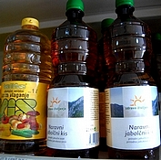
KISLINE V PREHRANi
Ocetna kislina
GLAVNA SESTAVINA KISA!
Lastnosti:
tekočina ostrega vonja
izrazito kisel okus
šibka kislina

Slide 4
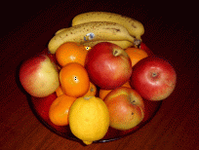
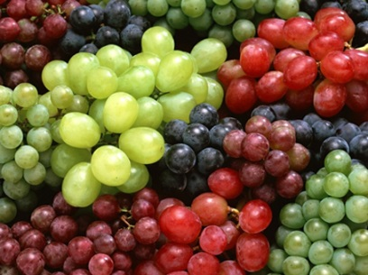

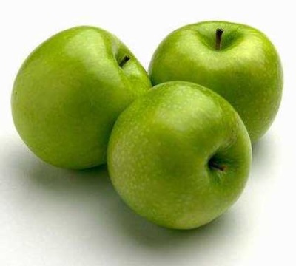

KISLINE V PREHRANi
Kisline:
- citronska
- vinska
- jabolčna
šibka kislina
največ citronske kisline je v limonah in pomarančah
- v grozdju
pripomore h kislosti zelenih jabolk
prisotna tudi v grozdju

Slide 5
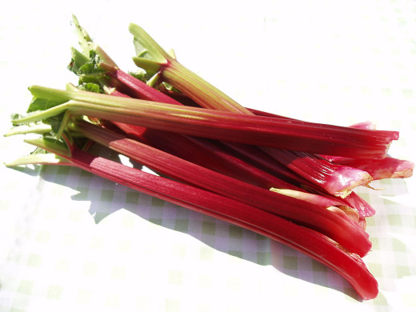
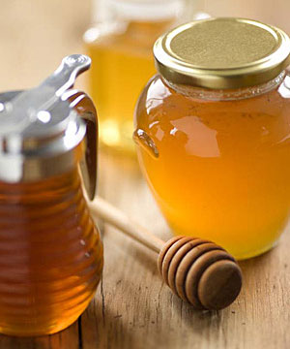
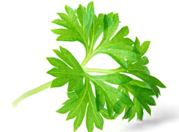
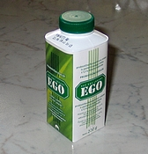
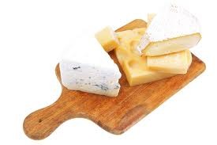
KISLINE V PREHRANi
Oksalna kislina
pogosta v zelenjavi (največ v rabarbari, peteršilju, špinači..)
majhna količina prisotna tudi v medu
v večjih količinah ni priporočljiva, saj telesu odteguje kalcij
Mlečna kislina
- najdemo jo v izdelkih iz kislega mleka in nekaterih vrstah sira

Slide 6
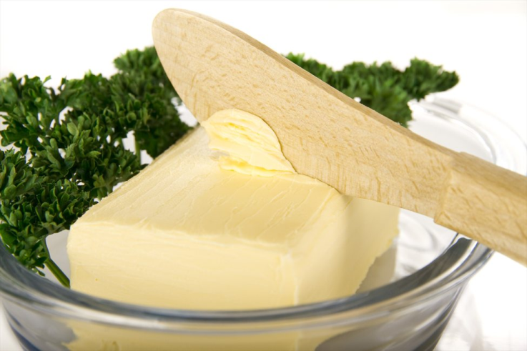
KISLINE V PREHRANi
Maslena kislina
Nahaja se v surovem maslu
Neprijetno dišeča tekočina
Njene estre rabijo pri izdelovanju likerjev

Slide 7

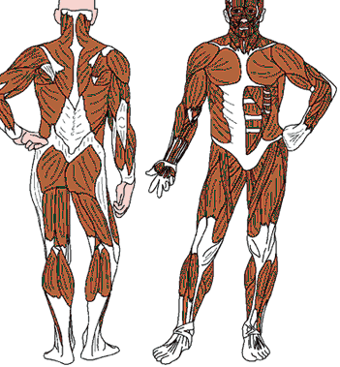
KISLINE V ŽIVIH BITJIH
Klorovodikova kislina
prisotna v želodcu
pomaga razgraditi zaužito hrano
Mlečna kislina
- pojavi se v utrujenih mišicah, po večjem naporu
Sečna kislina
- nahaja se v urinu

Slide 8
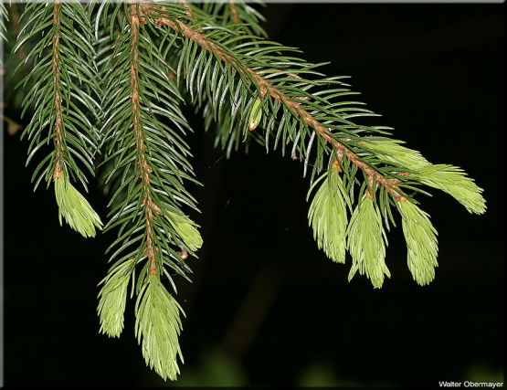
KISLINE V ŽIVIH BITJIH
Mravljična kislina
Nahaja se v dlačicah nekaterih gosenic in žlezah mravelj
Najdemo jo tudi v rastlinstvu – v koprivah in smrekovih iglicah

Slide 9
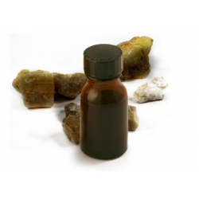
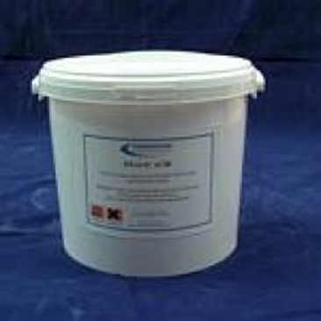
KISLINE V OKOLJU IN INDUSTRIJI
Benzojska kislina
v naravi jo najdemo v benzojevi smoli
uporablja se tudi za sintezo barvil
Oksalna kislina
uporablja se pri barvanju ter v usnjarstvu in pri izdelovanju
črnila in barvil

